Slide 1
A HIÁNYZÓ LÁNCSZEM MEGTALÁLÁSA FOOTBALL MANAGER SEGÍTSÉGÉVEL FIND THE MISSING LINK VIA FOOTBALL MANAGER
Szakdolgozat 1. beszámoló
Munkácsi Zoltán, BDÜI szakirány
Konzulens: Légrádi Gábor

Slide 2
A téma bemutatása, a feladat megfogalmazása
A hatékony játékosmegfigyelés fontossága
Adatalapú döntéstámogatás megjelenése a footballban és annak előnyei
Adatalapú játékosértékelés, és megközelítési módjai
Notes:
Röviden: A foci játékosok felderítésének és megtalálásának a támogatása, adatok segítségével.
igazolásnak két aspektusa van, kisebb csapatok erre építik a pénzügyi stratégiájukat
Ehhez szükség van rá, hogy a játékosmegfigyelés hatékony legyen.
Egyre nagyobb pénzeket fektetnek az elemzési technikák fejlesztésére,
ez az adatalapú döntések és a mesterséges intelligencia bevonását jelenti.
Ezekkel képesek vagyunk előrejelzést adni a meccsek kimenetelére, taktikai döntések hatékonyságára is ÉS JÁTÉKOSMEGFIGYELÉS.
A focisták értékelése a teljesítményük alapján egyre fontosabb kérdés. Több megoldás is létezik
Videó anyagok és írott értékelések feldolgozása, Statisztikák szakmai alapú feldolgozása, Pontozási rendszerek mérőszámok alapján
A játékosmegfigyelők munkáját nagyban segíti, ha összehasonlíthatók a játékosok, illetve adatokkal támaszthatják alá megérzéseiket.
A szakdolgozatomban ezt a összehasonlíthatóság lesz a kulcs..

Slide 3
Célok megfogalmazása, megoldás ismertetése
Játékosfelfedezési feladatok segítése
Játékosok ajánlása
Football Manager
Notes:
Használják a Football Managert

Slide 4
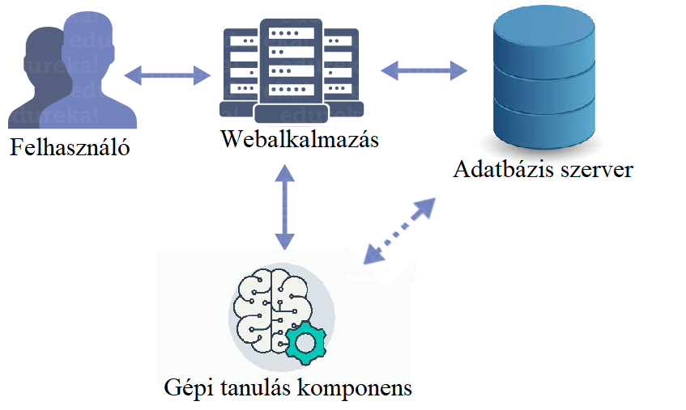
Vázlatos rendszerterv és időterv
 | Munkafázisok | Tervezett befejezés (szorgalmi időszak)
1. | Rendszerterv pontosítása, szükséges eszközök beszerzése, telepítése | Első hét
2. | Adatbázis környezet kialakítása, forrásfájlok importálása | Második hét
3. | Próba lekérdezések futtatása, optimalizálás, tesztelés | Harmadik hét
4. | Webalkalmazás konfigurálása, tesztelés | Negyedik hét
5. | Tervezett webes felület kialakítása | Hatodik hét
6. | Eddigi komponensek együttműködésének tesztelése | Nyolcadik hét
7. | Gépi tanuló komponens létrehozása, integrálása | Tizedik hét
8. | Rendszer tesztelése, hibák javítása, dokumentáció befejezése | Tizenharmadik hét
 | A munkafázisok alatt folyamatos dokumentálás*

Slide 5
Hasonló, elérhető megoldások
WyScout
InStat Scout
Transfermarkt
Az eltérés ezekhez képest

Slide 6
Köszönöm a figyelmet!

